Slide 1
AYUNTAMIENTO DE SAN PEDRO TLAQUEPAQUE
GOBIERNO 2018 - 2021
Secretaria General del Ayuntamiento
Dirección de Delegaciones y Agencias Municipales
DELEGACIÓN MUNICIPAL SAN SEBASTIANITO
INFORME TRIMESTRAL
ENERO-MARZO 2019

Slide 2
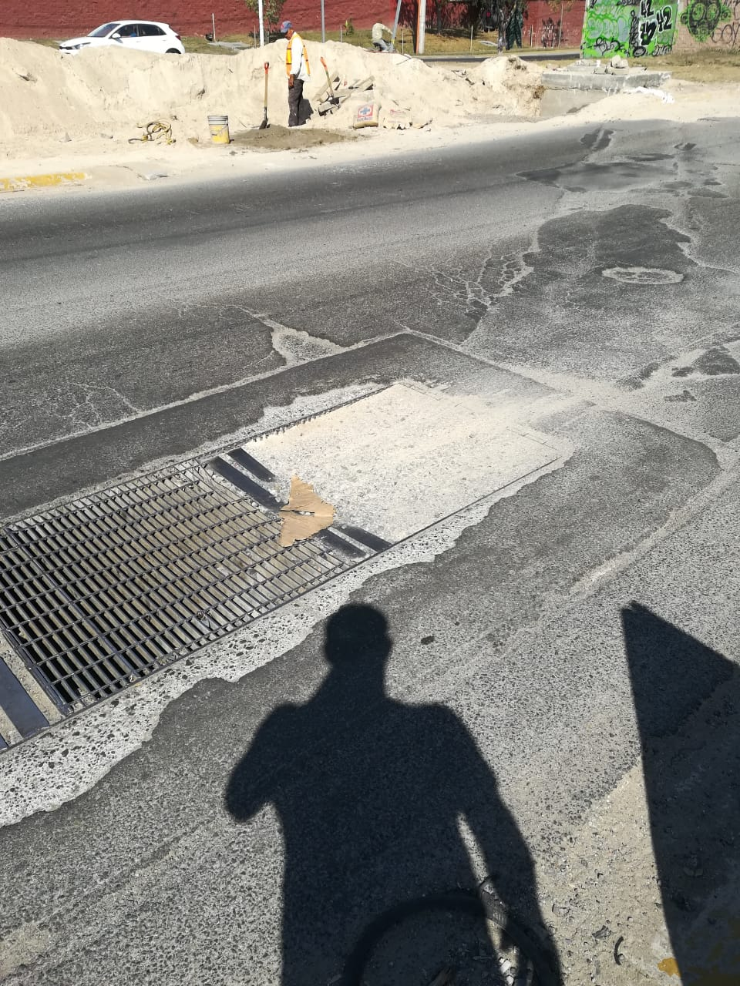
3.- Visita a Colonias/09 Levantamiento de requerimiento de servicios Enero 2019
- Se detecto boca de tormenta tapada con tierra, ubicada en Av. Jesús Michel entre Agua Amarilla y Atardecer. Se realizo reporte a la dependencia de Agua Potable

Slide 3
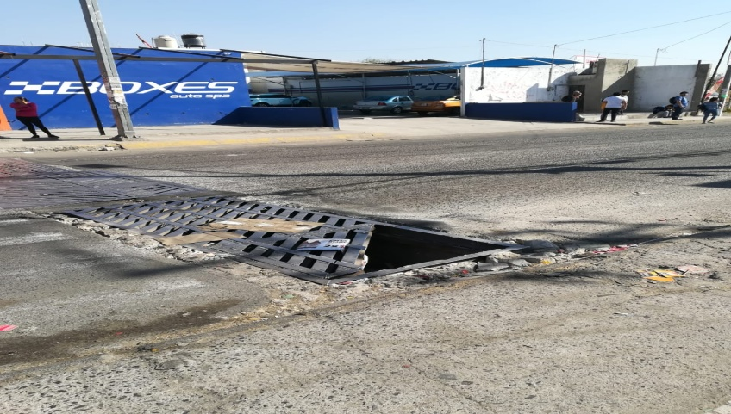
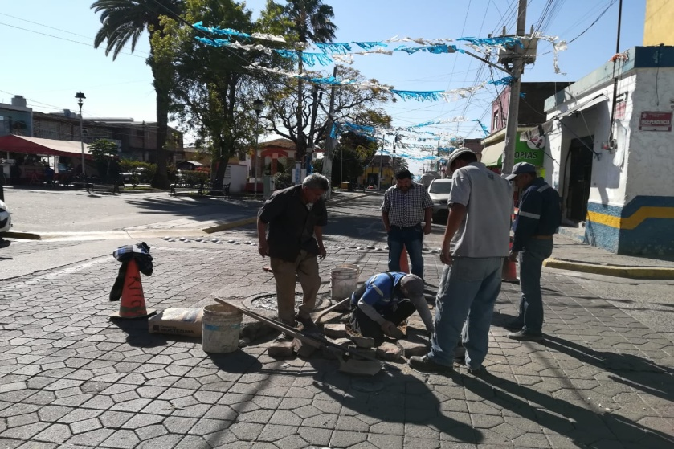
3.-Visita a colonias/09.- Levantamiento de requerimiento de servicios Enero 2019
-Se detecto boca de tormenta en mal estado ubicada en Av. 8 de Julio. Reporte realizado ante el departamento de Agua Potable y Alcantarillado
Se detecto levantamiento de adoquín en calle Morelos entre 5 de Mayo e Independencia. Realizamos reporte ante el Departamento de Agua Potable y Alcantarillado quienes

Slide 4
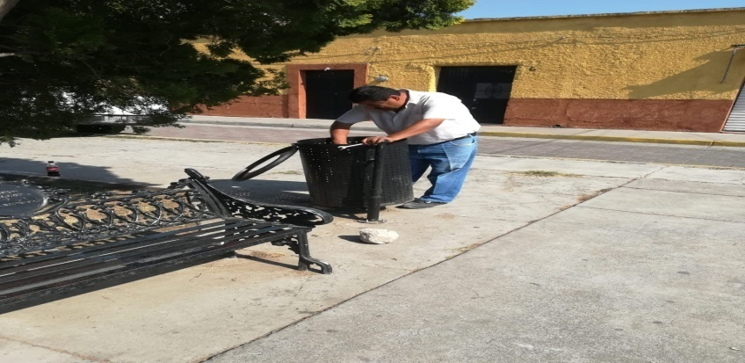
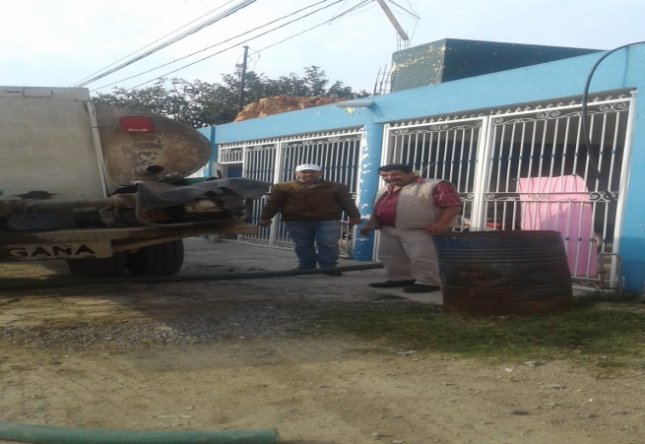
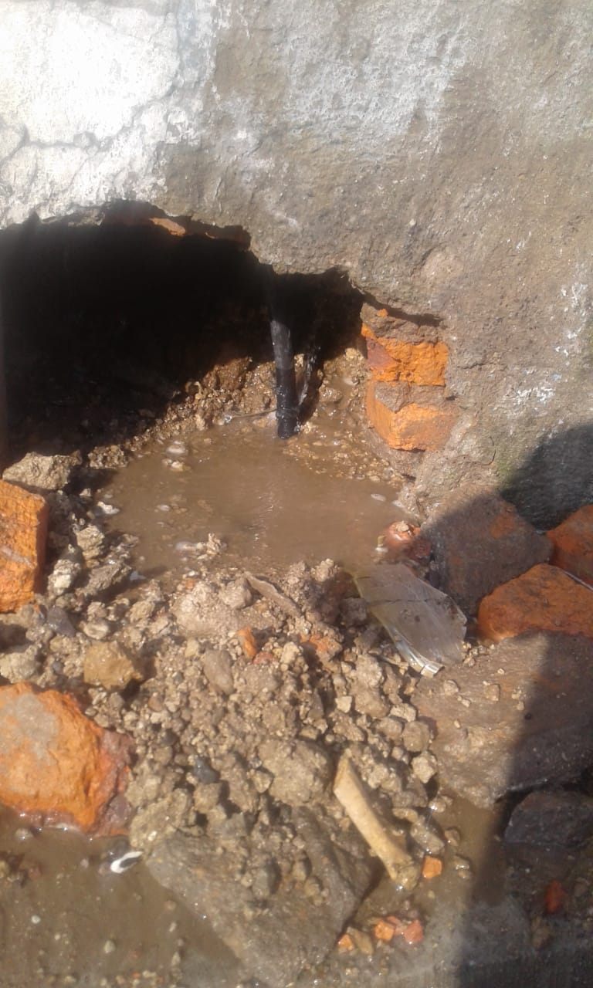
3.-Visita a colonias/09.- Levantamiento de requerimiento de servicios Enero 2019
Se detecto cestos de basura desoldados en la Plaza Municipal ubicada en calle Morelos de San Sebastianito. Personal de la Delegación realizo reparación.
Se detecto falta de agua en colonia la Loma. Solicitamos apoyo al Departamento de Pipas siendo favorable nuestra petición.
- Se detecto fuga de agua en calle Morelos de San Sebastianito. Realizamos reporte al Departamento de Agua Potable y Alcantarillado.

Slide 5
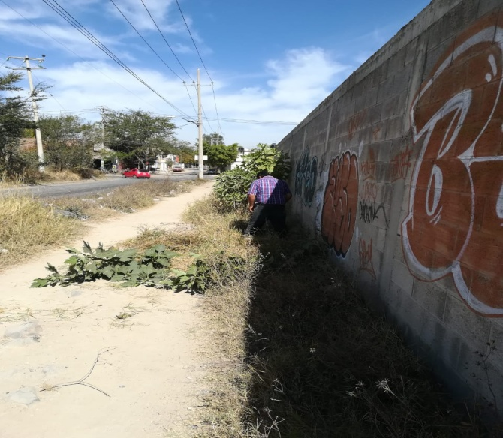
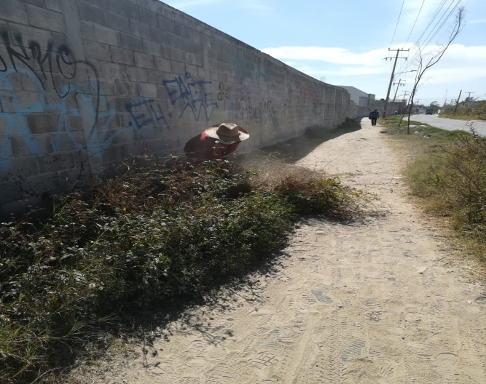
4.- Brigadas de mantenimiento y recuperación de espacios públicos Enero-2019
-Personal de la Delegación a mi cargo realizo corte de maleza y limpieza en Camino Antiguo a Tlajomulco.

Slide 6
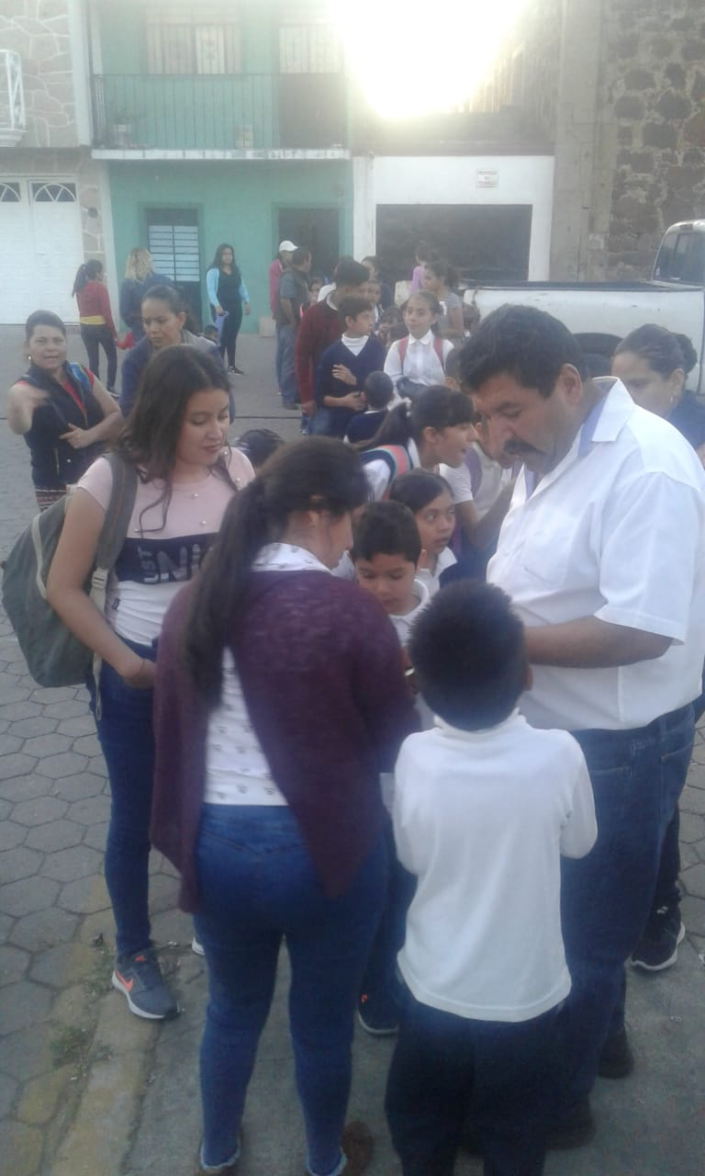
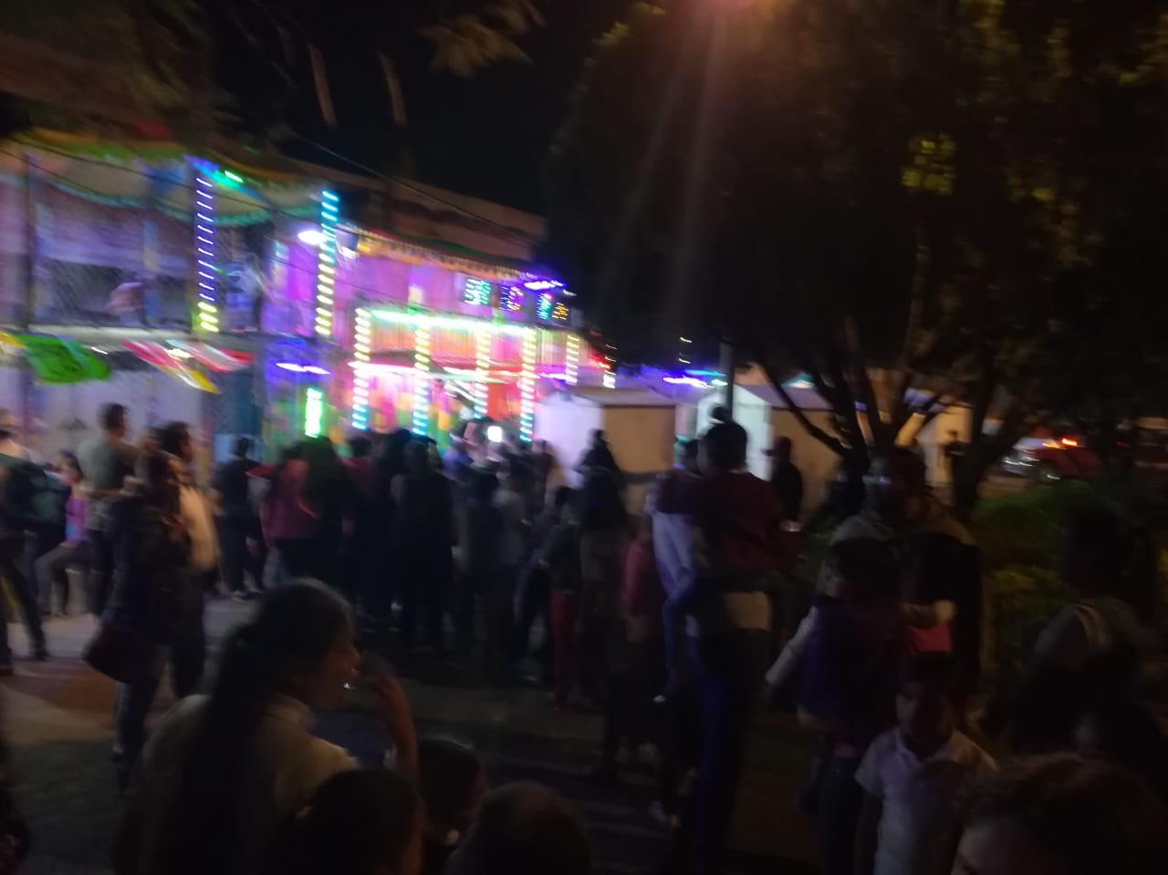
5.- Apoyo a otras dependencias Enero-2019
-Dentro del marco de las Fiestas Patronales en San Sebastianito se invito a los alumnos de la Escuela Primaria de la comunidad para que se subieran a los juegos mecánicos apoyo otorgado por el Sr. Mario Islas. Asistieron un total de 500 niños. El total de boletos entregados fue de 1500.

Slide 7
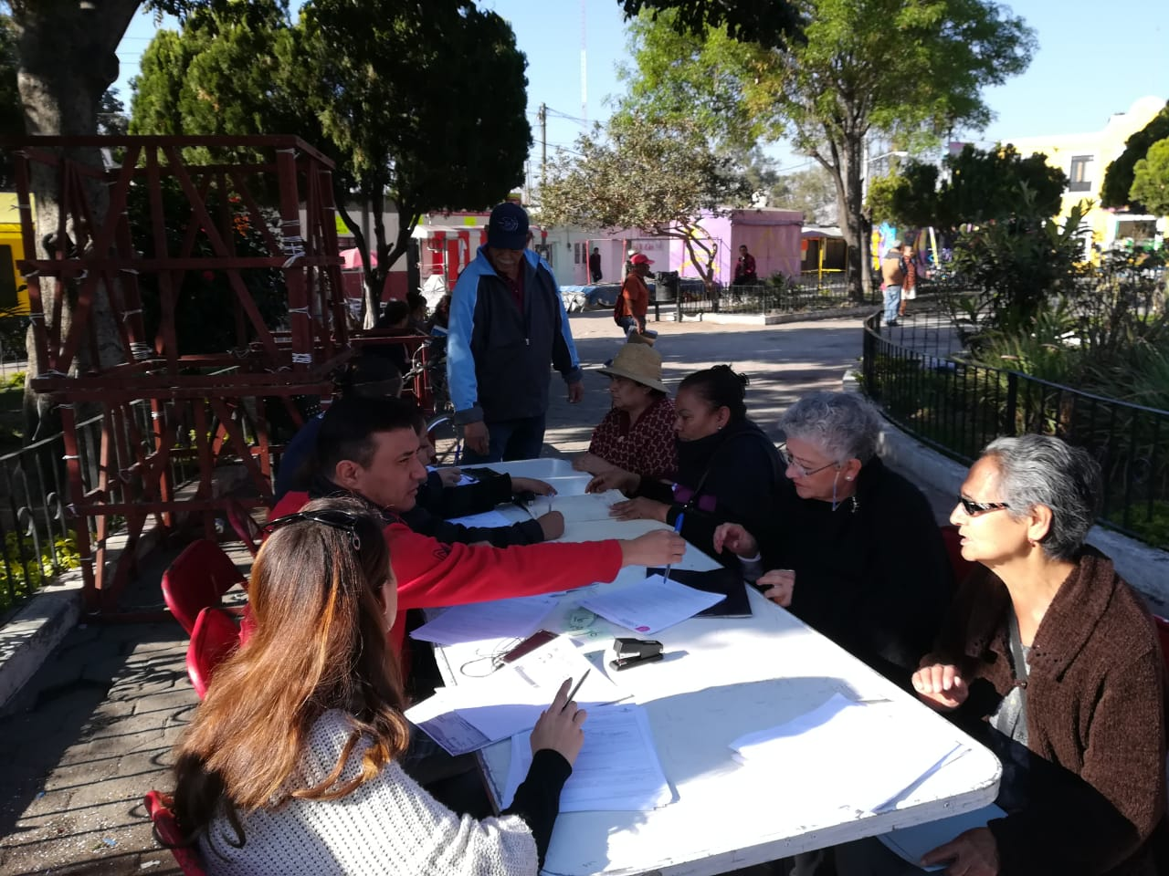
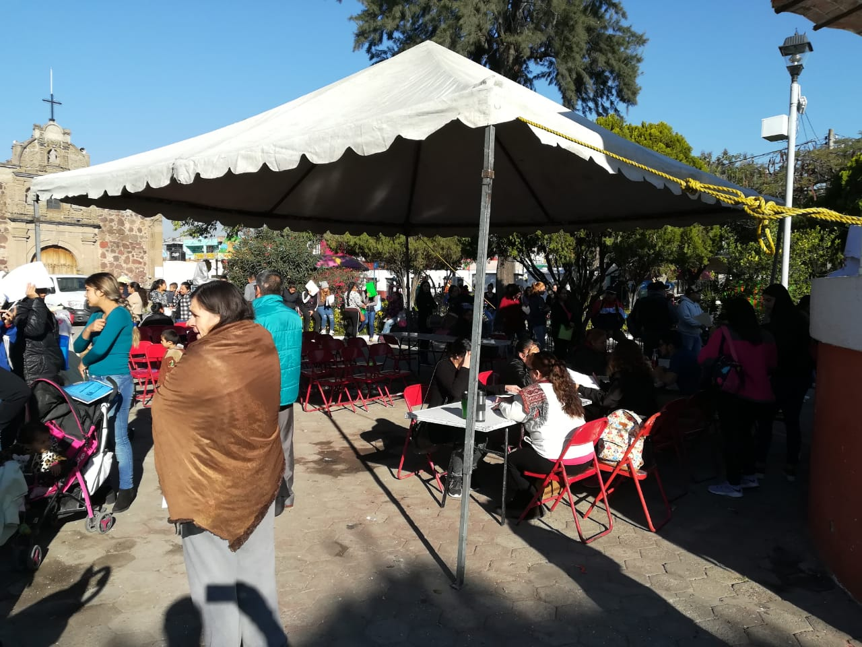
5.- Apoyo a otras dependencias/pega de carteles Enero 2019
-Se apoyo con pega de carteles en la colonia San Sebastianito, Indígena San Sebastianito y Fraccionamiento Geo Villas los Olivos y Miraflores respecto a Programas Sociales “QUEREMOS CUIDARTE”, TE QUEREMOS PREPARADO” y “TE QUEREMOS JEFA”

Slide 8
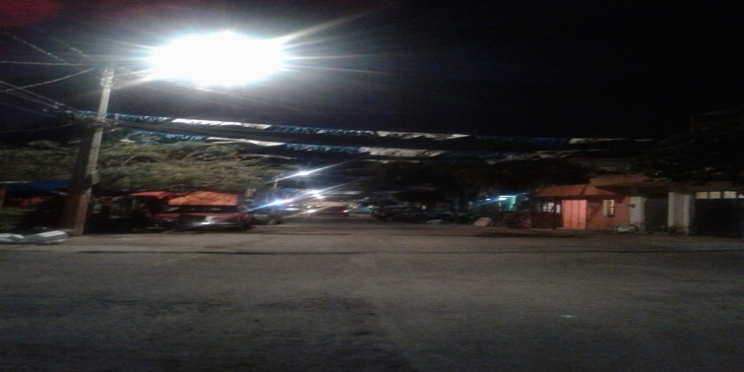
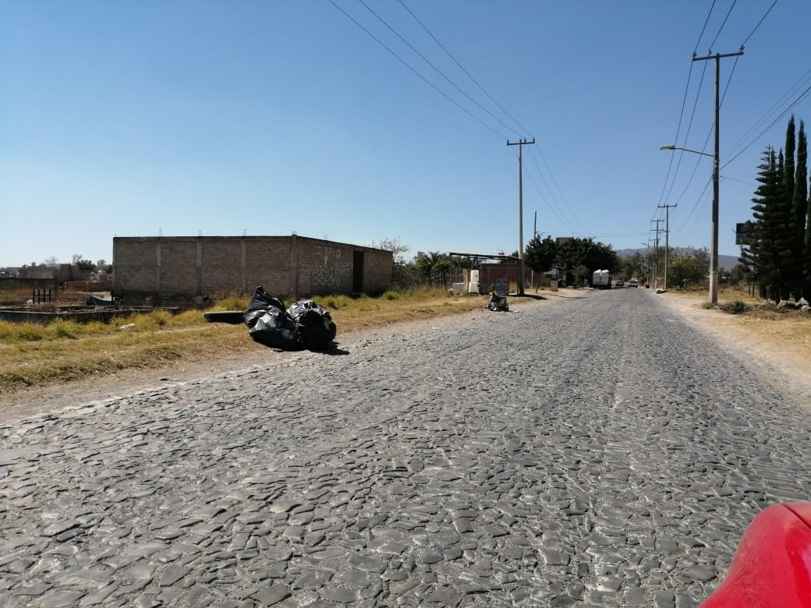
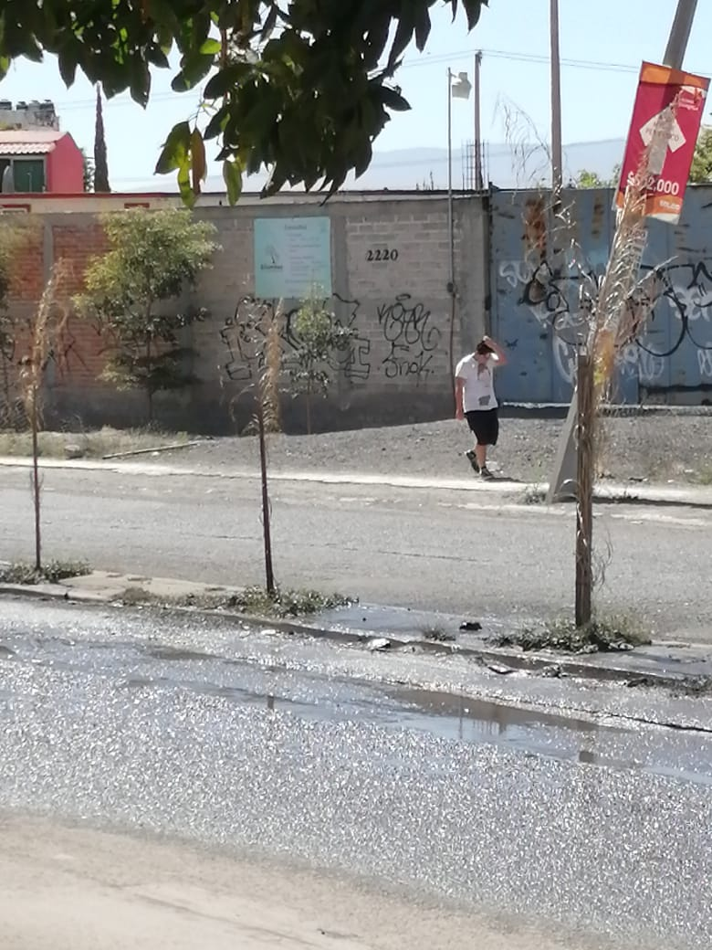
3.-Visita a colonias/Levantamiento de requerimientos Febrero-2019
Se verifico el buen funcionamiento del alumbrado de calle Corregidor en la colonia Indígena San Sebastianito. Reparación de dicho por parte del Departamento de Alumbrado Público
Verificación por calle Pedro Moreno para cerciorarnos sobre recolección de basura que se dejo de la limpieza realizada por personal de la Delegación Municipal.
Se detecto fuga de agua en Av. Jesús Michel. Reporte realizado ante el departamento de Agua Potable

Slide 9
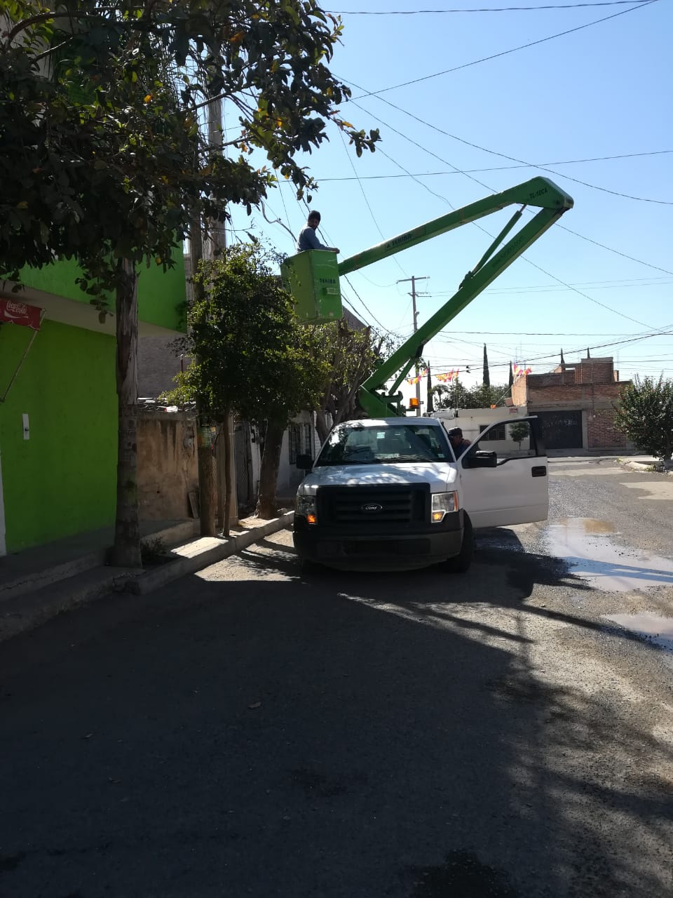
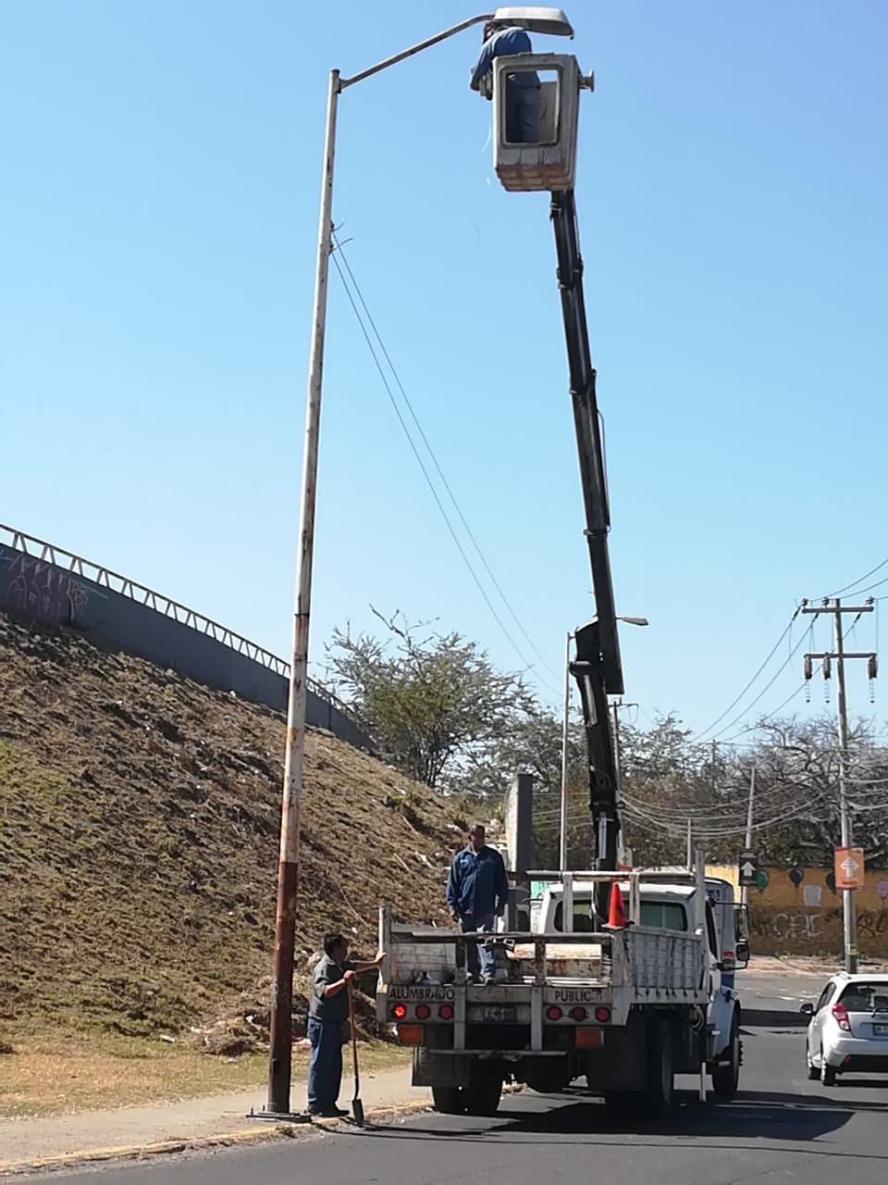
3.- Visita a colonias/09.-Levantamiento de requerimiento de servicios Febrero 2019
Se detecto luminarias apagadas en calle Real Audiencia de la colonia Indígena San Sebastianito. El Departamento de Alumbrado atendió reporte.
- Se detectaron luminarias apagadas en Av. 8 de Julio. Se solicito al Departamento de Alumbrado Público realizo cambio de luminarias

Slide 10
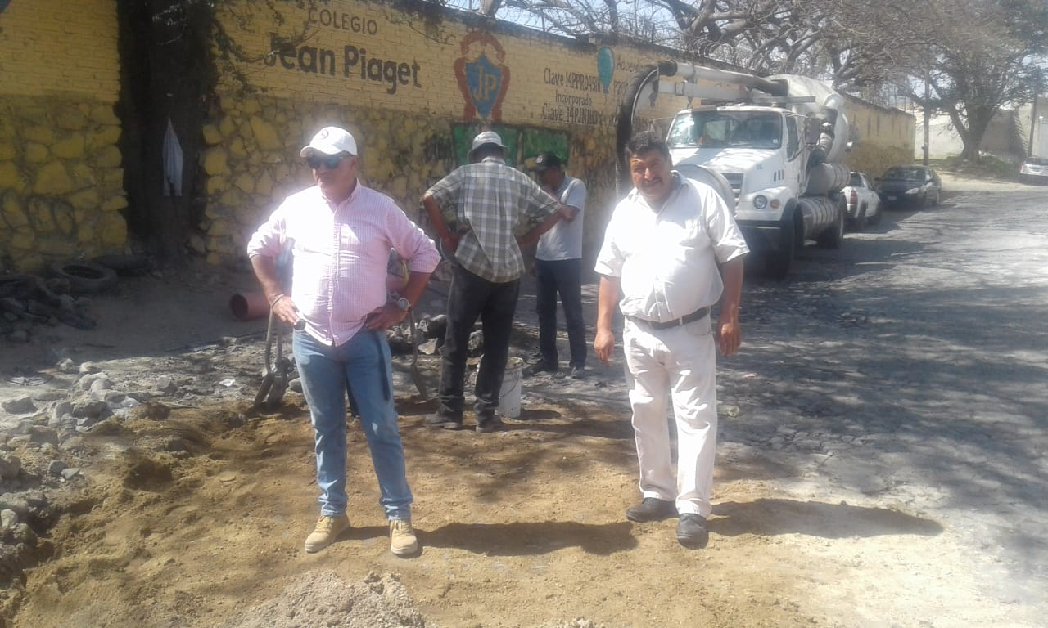
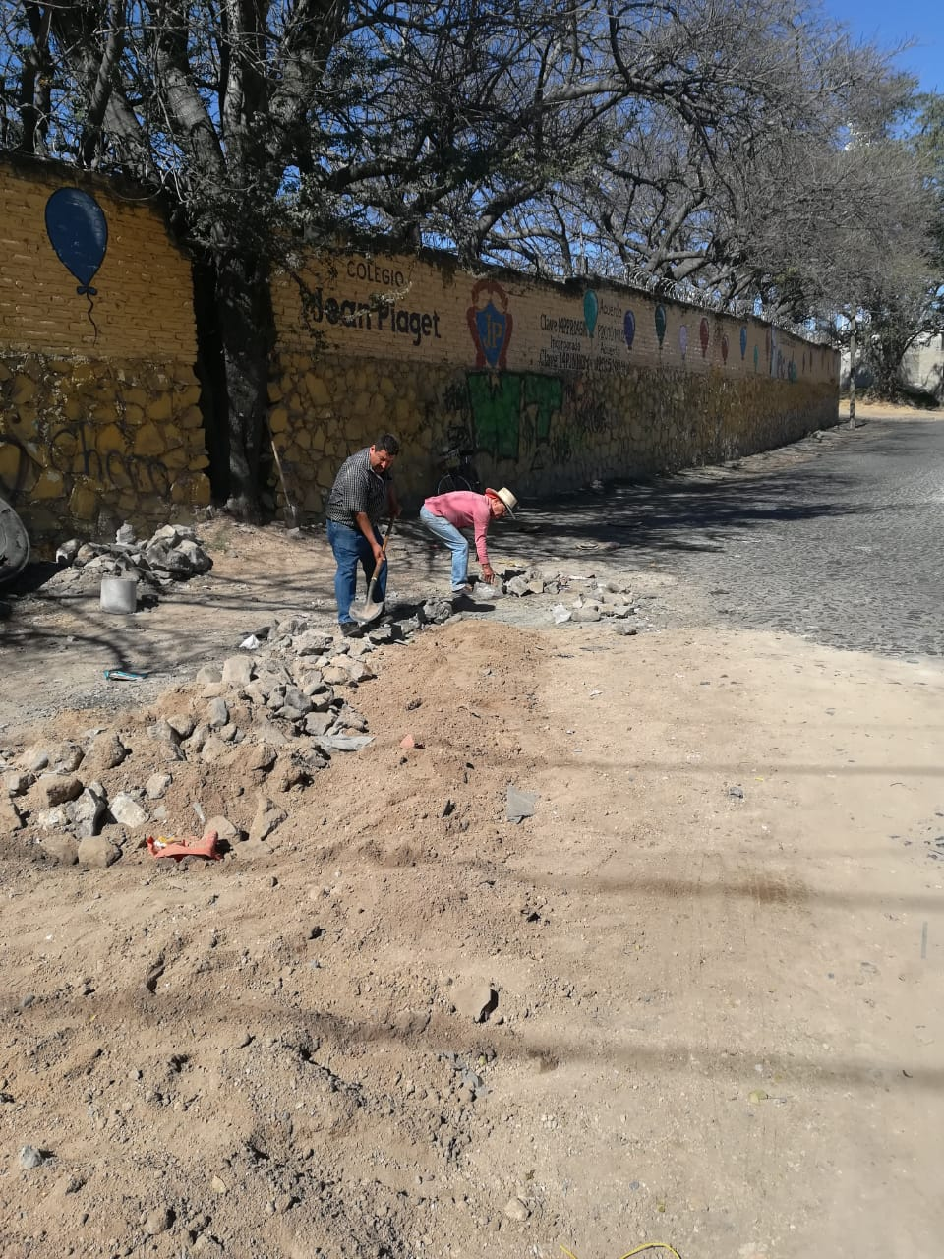
3.-Visita a colonias/09.-Levantamiento de requerimiento de servicios Febrero 2019
Se detecto alcantarilla tapada de calle 5 de Mayo esquina 8 de Julio. Reporte realizado y desazolvada por el por el Departamento de Agua Potable.
Se verifico bache en calle 5 de Mayo esquina 8 de Julio el cual quedo por la reparación de un desazolve de alcantarilla. Dicho bache fue reportado a la dependencia correspondiente pero fue reparado por personal de la Delegación

Slide 11
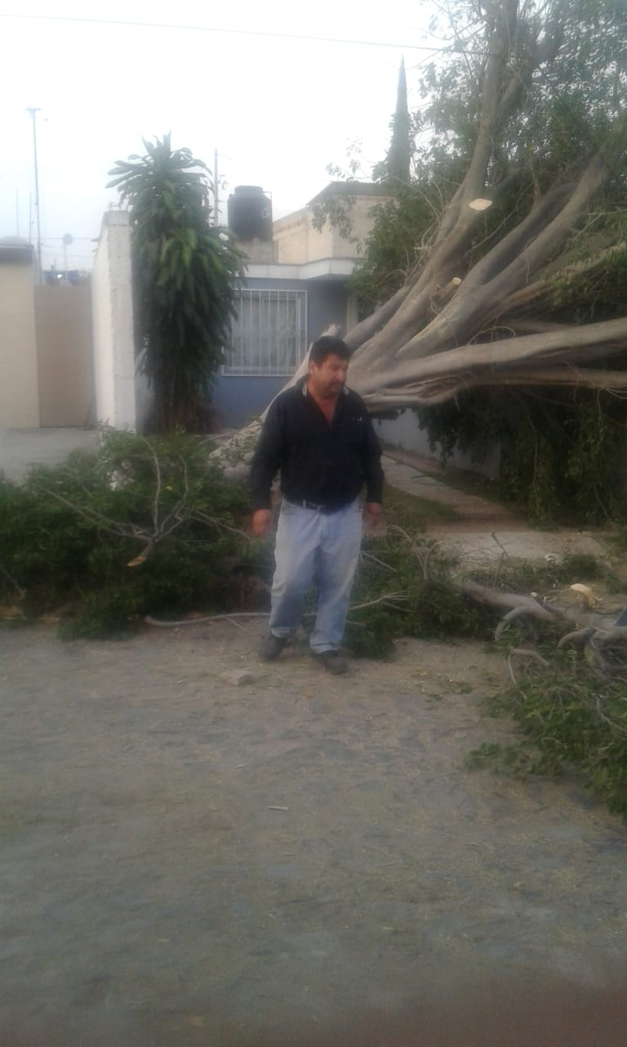
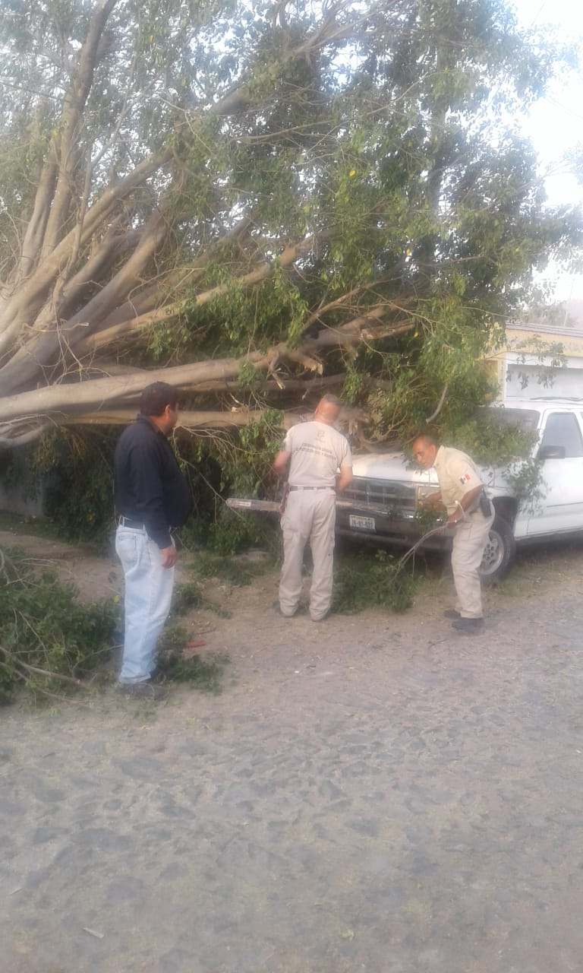
3.- Visita a colonias/09.-Levantamiento de requerimientos de servicios Febrero 2019
-Se detecto árbol caído en Fraccionamiento Riveras San Sebastianito. Reporte realizado al Departamento de Protección Civil y Parques y Jardines quienes realizaron la recolección.

Slide 12
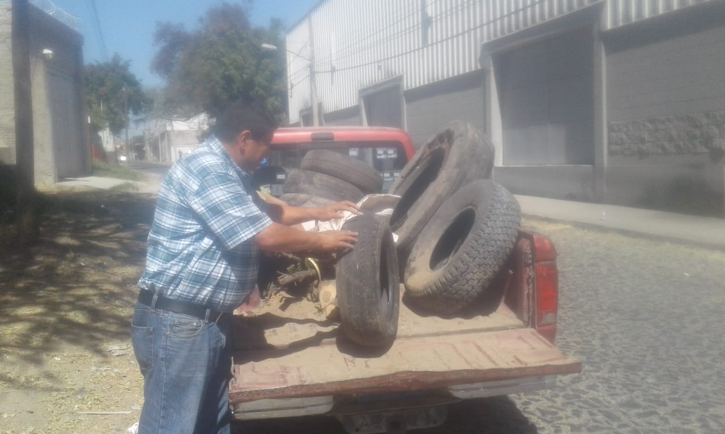
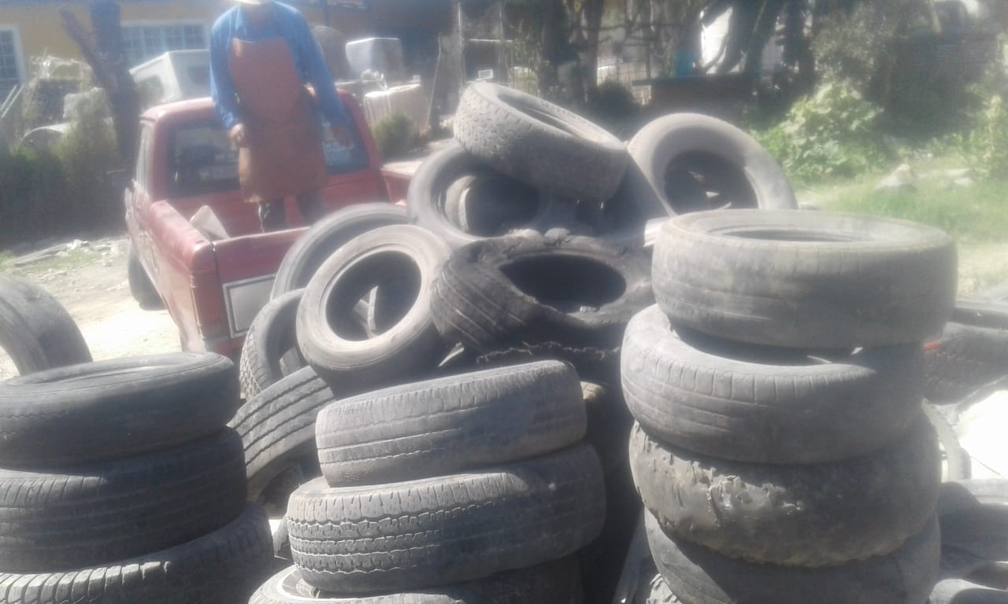
4.- Brigadas de mantenimiento y recuperación de espacios públicos Febrero-2019
- Personal de la Delegación Municipal recolecto llantas por las calles el Cantor, Emiliano Zapata en colonia Indígena de San Sebastianito, así como de calle 5 de Mayo, Pedro Moreno, 16 de Septiembre, 8 de Julio, 20 de Noviembre, Hidalgo y Carretera a Calerilla dentro de la comunidad de San Sebastianito.
Recolectando un total aproximado de 250 llantas y con esto recuperando espacio peatonal.
Así mismo el Departamento de Aseo Público nos apoyo con la recolección

Slide 13
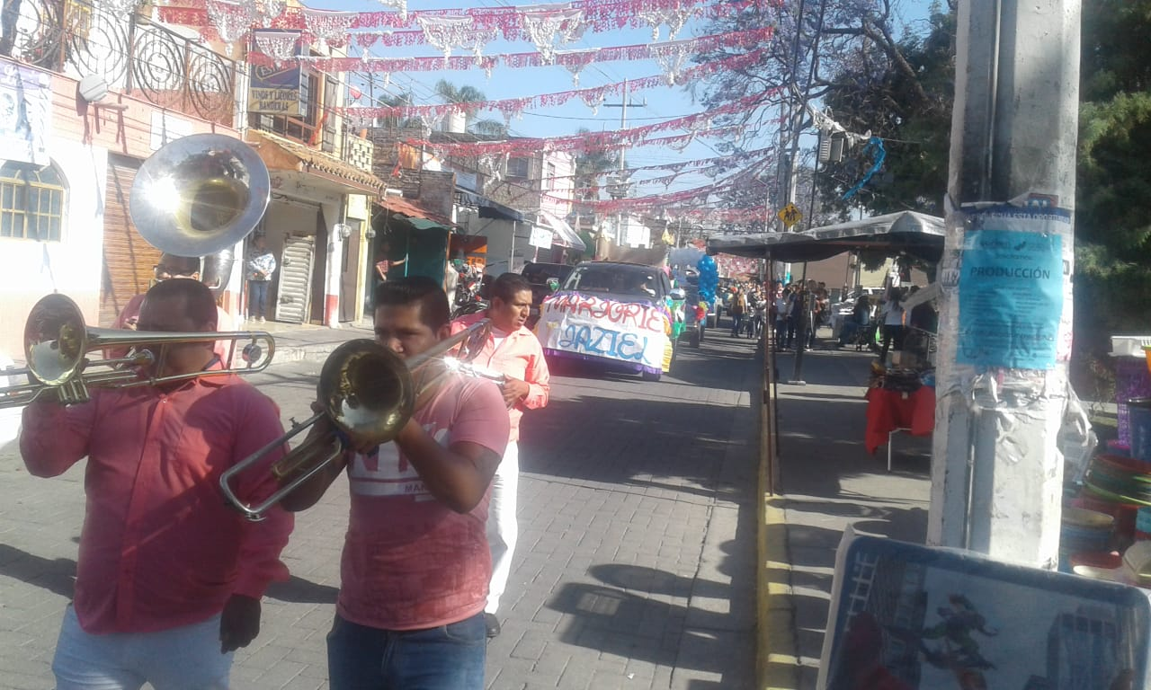
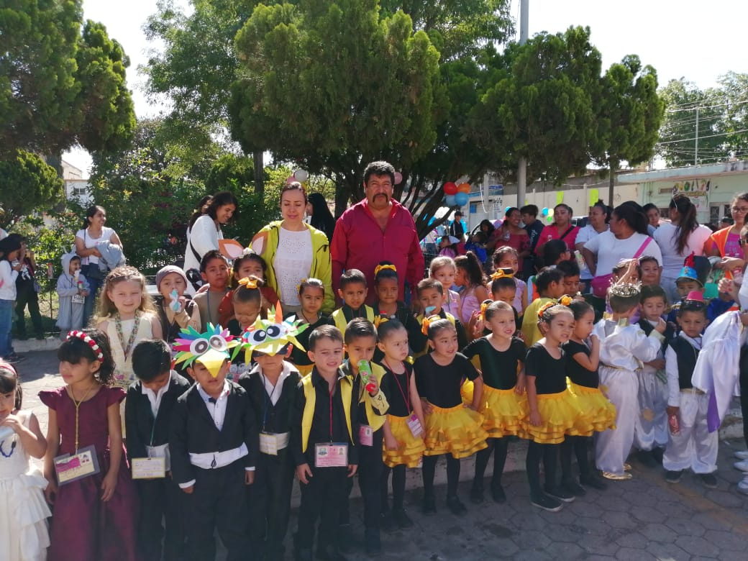
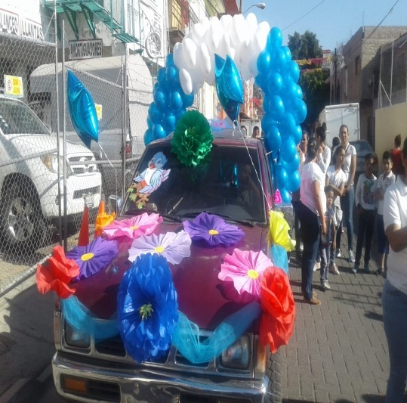
1.- Festividades tradicionales/102.-Desfile de la Primavera Marzo-2019
Se realizaron dos desfiles alusivos a la primavera en donde participaron los Jardines de Niños de la comunidad de San Sebastianito.
En el primer desfile contamos con la participación del Jardín de niños Rubén Darío con un aproximado de 160 asistentes y 10 participantes, en dicho evento ofrecimos a los niños yogurts y aguas frescas.

Slide 14
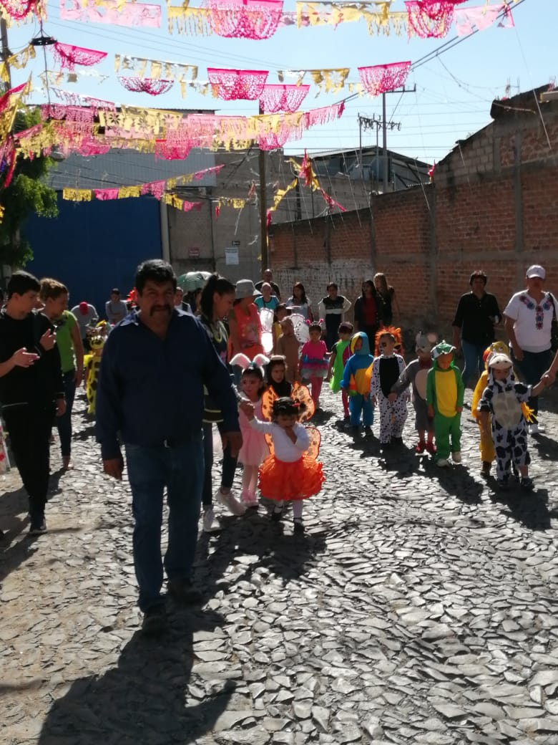
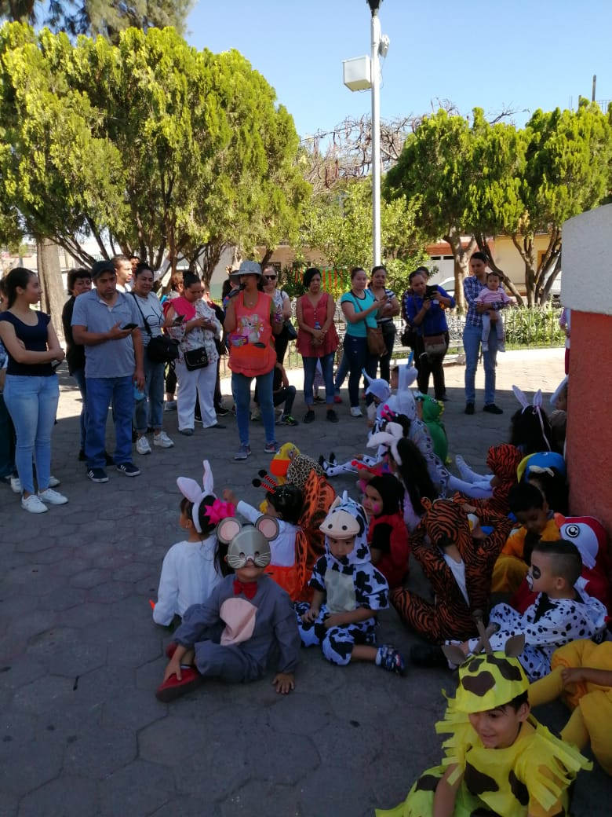
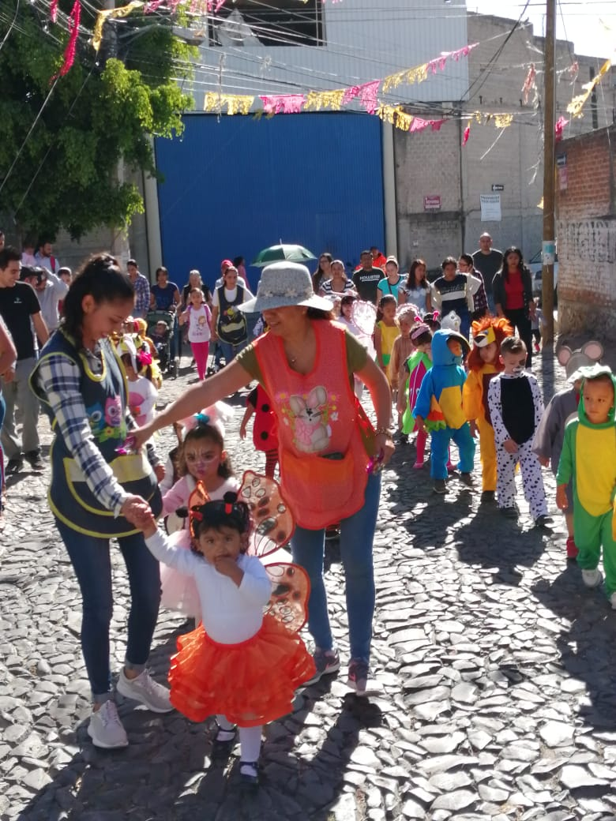
1.- Festividades tradicionales/102.-Desfile de la Primavera Marzo-2019
-En el segundo desfile contamos con la participación del Jardín de Niños Bertha Von Glumer con un aproximado de 70 asistentes y 7 participantes. De igual manera se ofreció a cada uno de los asistentes aguas y yogurts

Slide 15
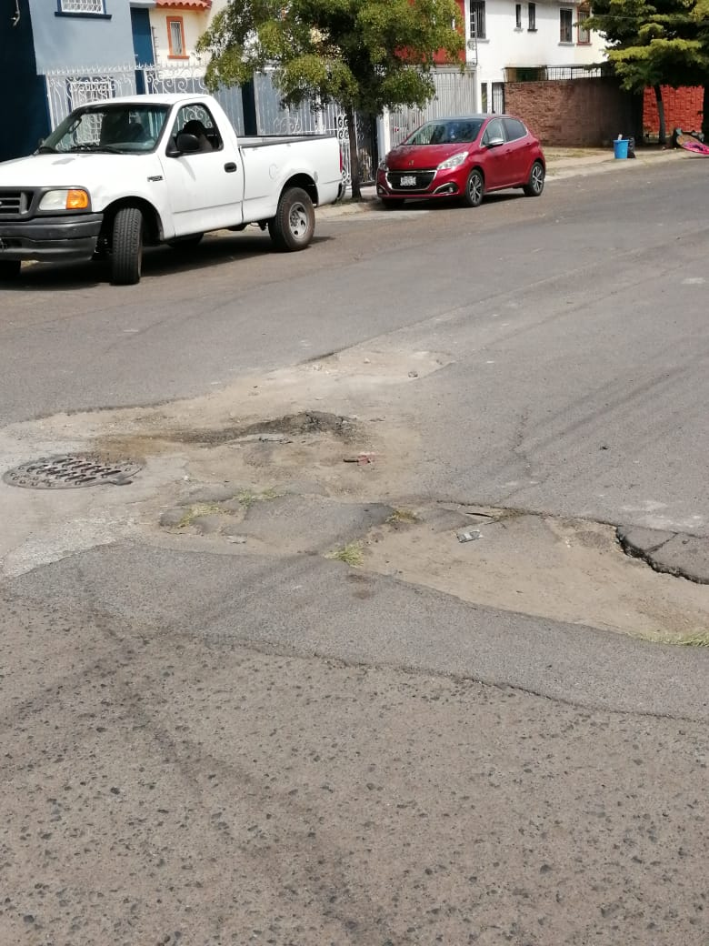
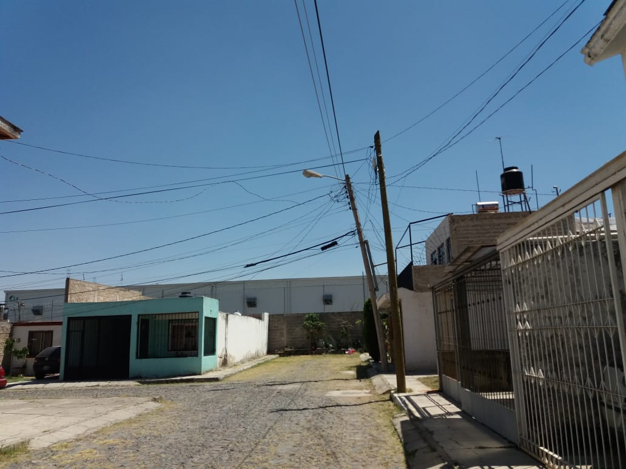
3.- Visita a colonias/09.-Levantamiento de requerimiento de servicios Marzo-2019
Se detectaron baches en calle Prolongación González Gallo, calle Nuez y 8 de Julio entre otras del Fraccionamiento Geo-Villas los Olivos. Realizamos reporte ante Servicios Públicos y Pavimentos.
Se detecto poste ladeado en calle Puerta del Sol del Fraccionamiento Riveras San Sebastianito. Reporte realizado ante CFE.

Slide 16
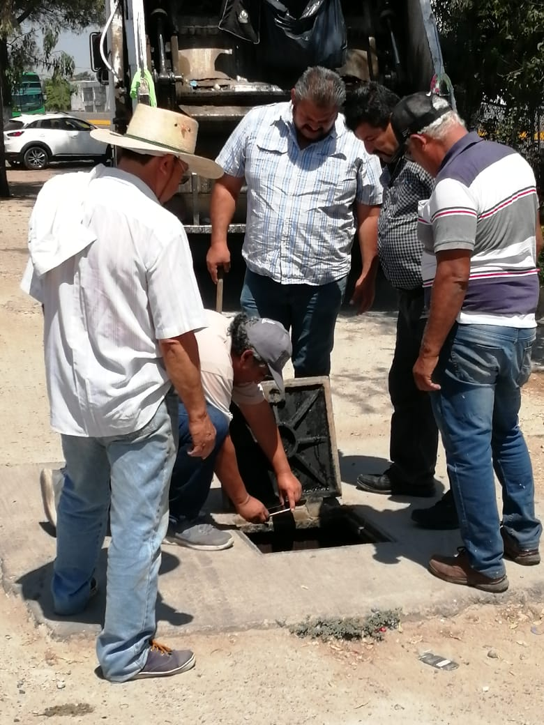
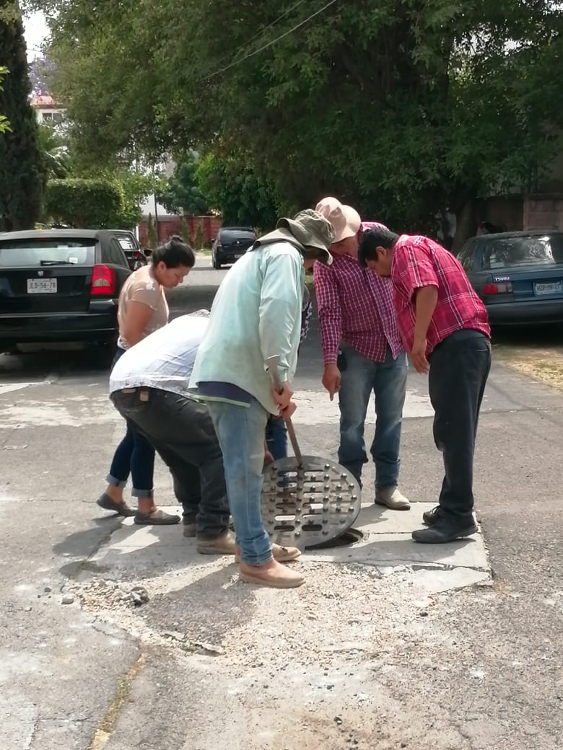
3.- Visita a colonias/09.-Levantamiento de requerimiento de servicios Marzo-2019
Se revisaron válvulas de agua potable en la colonia de San Sebastianito para realizar reporte por escases del servicio de Agua Potable. El reporte lo realizamos ante del Departamento de Agua Potable quienes nos apoyaron en dicho servicio.

Slide 17
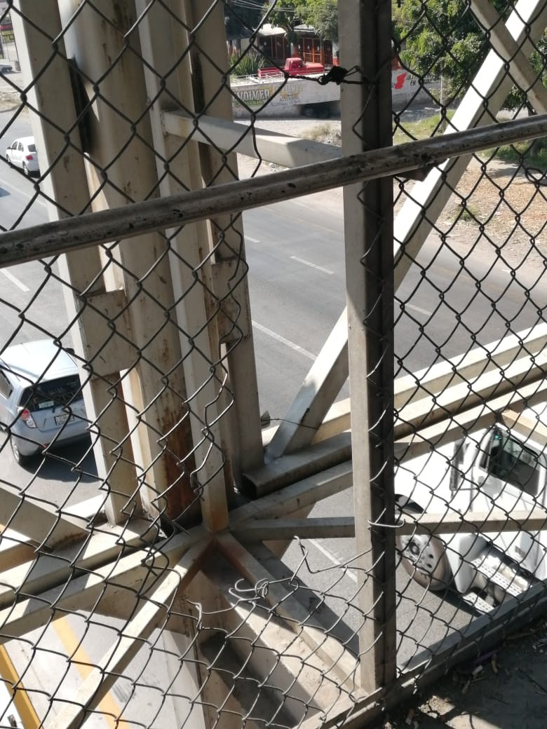
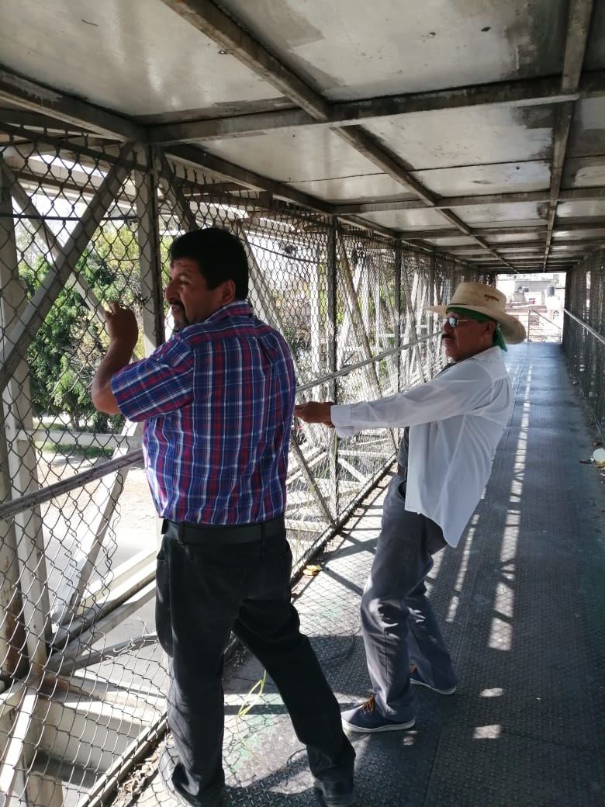
3.- Visita a colonias/09.-Levantamiento de requerimiento de servicios Marzo-2019
Se detecto malla rota del puente peatonal ubicado en Periférico Sur. Personal de la Delegación a mi cargo realizaron la reparación.

Slide 18
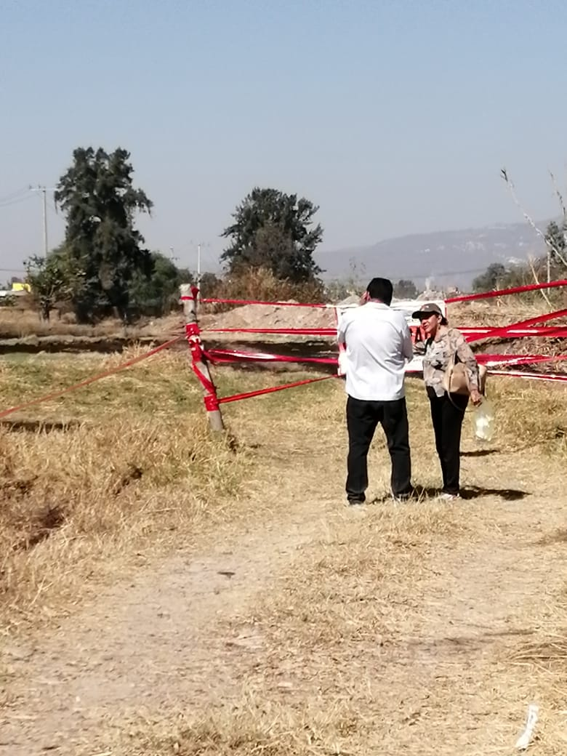
3.- Visita a colonias/09.-Levantamiento de requerimiento de servicios Marzo-2019
Se verifico terreno en clausura por incendio. Acudimos ante autoridades para resolver problema.

